Slide 1
第十章：浮力
1. 浮力
  浮力：浸在液体中的物体受到向上的力，这个力叫作浮力。
  决定浮力大小的因素：实验结果表明：物体在液体中所受浮力的大小，与它浸在液体中的体积有关，与液体的密度有关；物体浸在液体中的体积越大，液体的密度越大，所受的浮力就越大。
  决定浮力大小的因素：实验结果表明：物体在液体中所受浮力的大小，与它浸在液体中的体积有关，与液体的密度有关；物体浸在液体中的体积越大，液体的密度越大，所受的浮力就越大。
  浮力产生的原因：这是因为液体内部存在压强，而且深度不同，其压强不同。

Slide 2

  2. 阿基米德原理
  大量的实验结果表明，浸在液体中的物体受到向上的浮力，浮力的大小等于它排开的液体所受的重力。这就是著名的阿基米德原理。用公式表示就是
3. 物体的沉浮条件及应用
物体沉浮的条件：浸没在液体中的物体由静止释放，如果它的密度小于液体的密度，物体将上浮；如果它的密度等于液体的密度，物体可以悬浮在液体内；如果它的密度大于液体的密度，物体将下沉。
浮力的应用：轮船，潜水艇，气球，飞艇，密度计

Slide 3
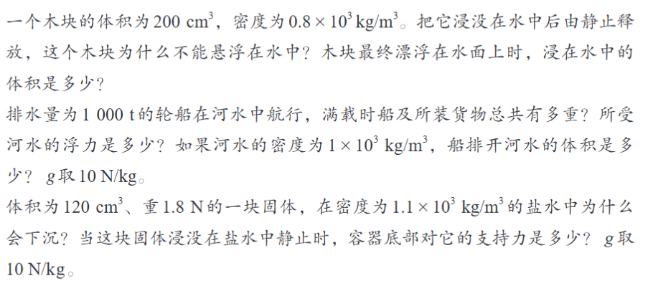
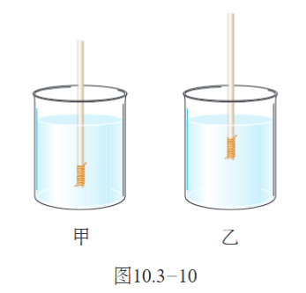
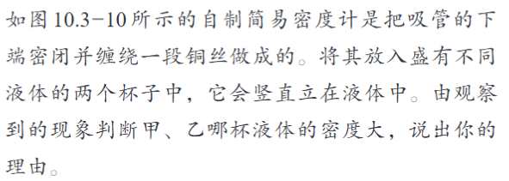

Slide 4
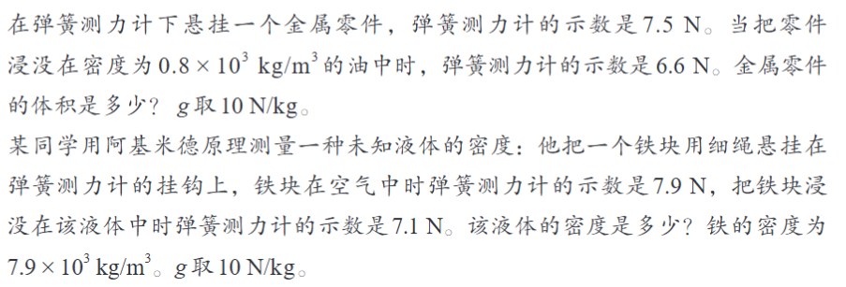
请比较以下浮力的大小。
（1）同样重的两个铜块甲和乙，甲浸没在水中，乙浸没在煤油中，哪个受到的
浮力大？
（2）同样重的铝块和铜块，都浸没在煤油中，哪个受到的浮力大？
（3）同样重的铝块和铜块，铜块浸没在煤油中，铝块浸没在水中，哪个受到的
浮力大？

Slide 5
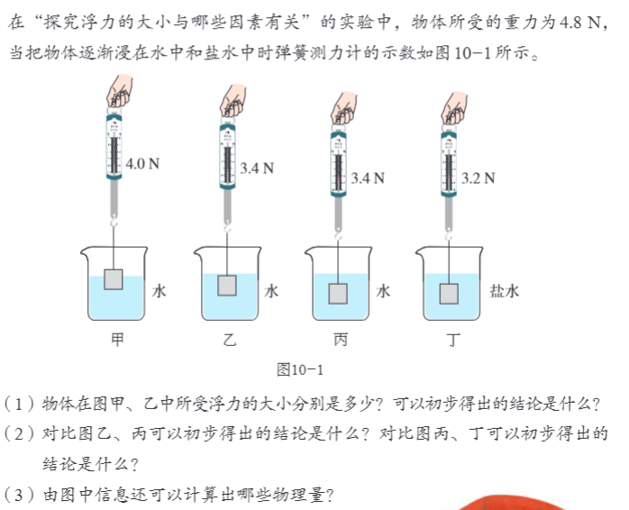

Slide 6

某同学在厨房劳动时发现，小小的蜜橘会漂在水面，而较大的土豆却会沉在水底。蜜橘和土豆哪个受到的浮力大？说说你判断的方法。

